Slide 1
CẤU HÌNH - QUẢN TRỊ THIẾT BỊ FIREWALL
2.1. CẤU HÌNH IP INTERFACE, PPPOE, SD-WAN, GROUP PORT
2.2. CẤU HÌNH POLICY, PORT FORWARDING
2.3. CẤU HÌNH ROUTING, POLICY ROUTE
2.4. CẤU HÌNH APPLICATION CONTROL, WEB URL
2.5. CẤU HÌNH IPS, ANTIVIRUS
2.6. CẤU HÌNH VPN
2
2

Slide 2
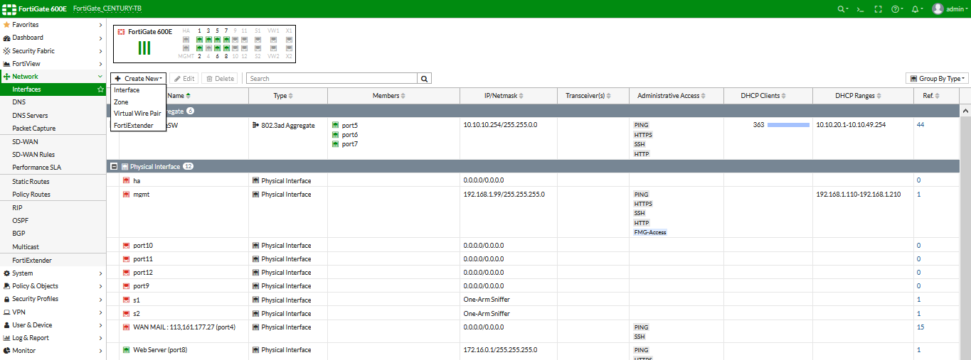
2. CẤU HÌNH VÀ QUẢN TRỊ THIẾT BỊ FIREWALL
2.1. Cấu hình IP Interface, PPPOE, SD-WAN, Group Port
Cấu hình Group Port
Network ➔ Interfaces ➔ Create New ➔ Interface

Slide 3
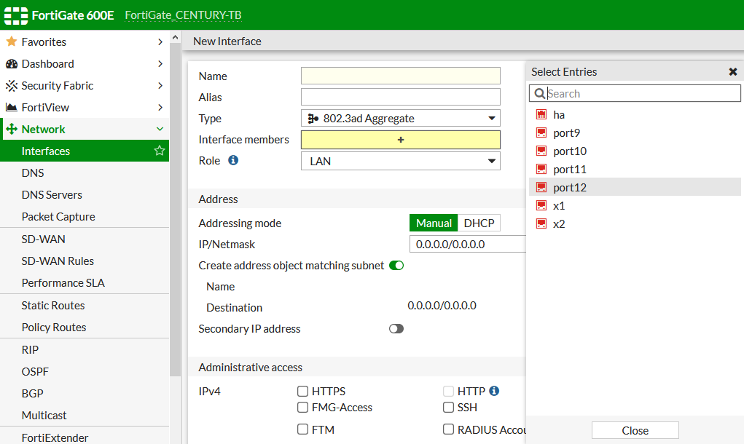
2. CẤU HÌNH VÀ QUẢN TRỊ THIẾT BỊ FIREWALL
2.1. Cấu hình IP Interface, PPPOE, SD-WAN, Group Port
Cấu hình Group Port
Tên Interface Group Port
Chọn các Port cần Group
Đặt IP Address cho Interface

Slide 4
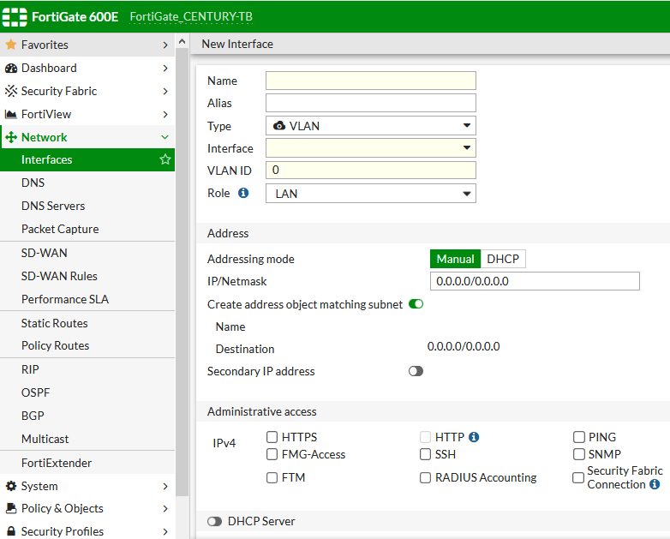
2. CẤU HÌNH VÀ QUẢN TRỊ THIẾT BỊ FIREWALL
2.1. Cấu hình IP Interface, PPPOE, SD-WAN, Group Port
Cấu hình VLAN, IP Interface
Tên VLAN
Chọn type là VLAN
Chọn Interface để chia VLAN
  Đặt IP Address cho VLAN

Slide 5
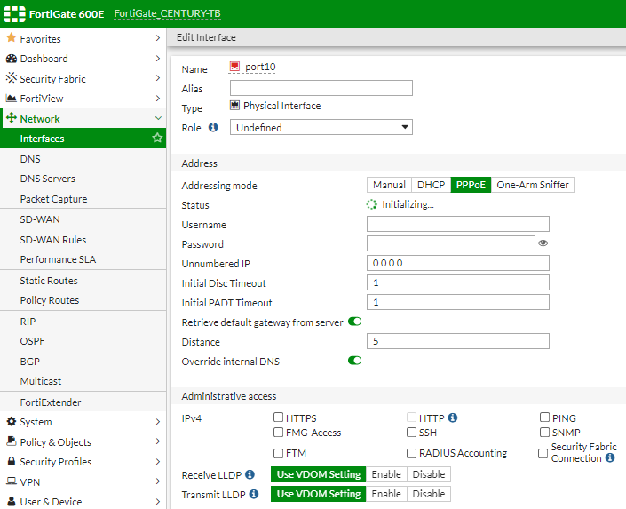
2. CẤU HÌNH VÀ QUẢN TRỊ THIẾT BỊ FIREWALL
2.1. Cấu hình IP Interface, PPPOE, SD-WAN, Group Port
Cấu hình PPPOE
CLI : config system interface
edit port <port ID>
set mode pppoe
end
Ví dụ :
Config system interface
edit port10
set mode pppoe
end
Chọn Role là WAN
Username PPPOE
Password PPPOE

Slide 6
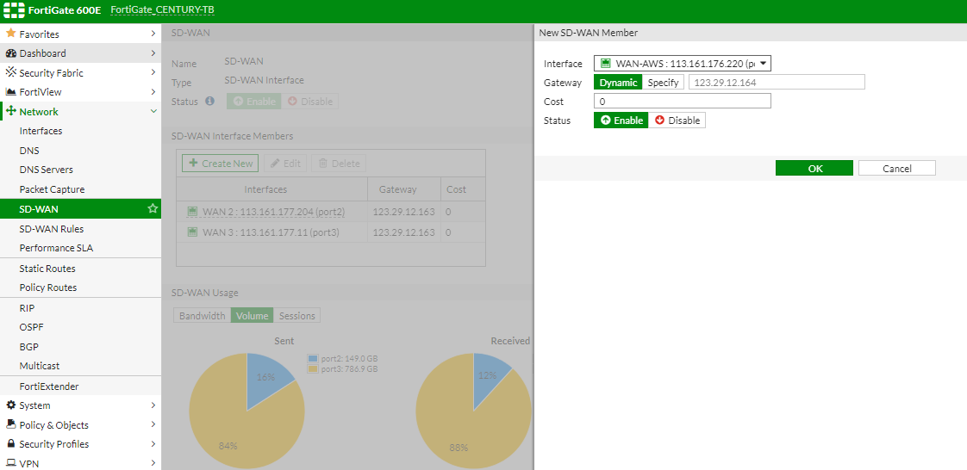
2. CẤU HÌNH VÀ QUẢN TRỊ THIẾT BỊ FIREWALL
2.1. Cấu hình IP Interface, PPPOE, SD-WAN, Group Port
Cấu hình SD-WAN : Chọn Network ➔ SD-WAN
Chọn Create New và chọn
Interface cần Load Balancing
Chọn Dynamic về WAN tự
động tìm thấy gateway

Slide 7
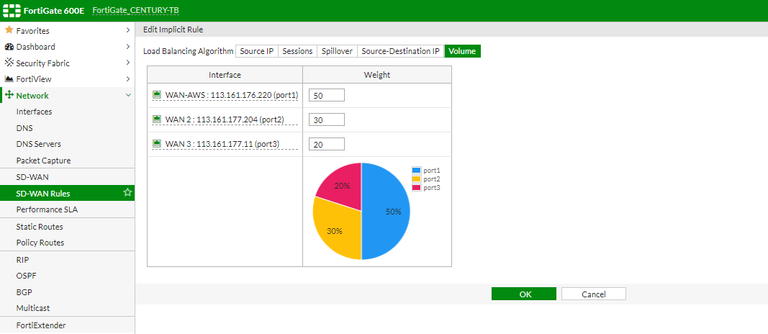
2. CẤU HÌNH VÀ QUẢN TRỊ THIẾT BỊ FIREWALL
2.1. Cấu hình IP Interface, PPPOE, SD-WAN, Group Port
Cấu hình SD-WAN : Chọn Network ➔ SD-WAN Rules
Các thuật toán Load Balancing
Chọn thuật toán Volume (thuật toán load theo tỉ lệ %)
Weight là trọng số chỉ % được chia tải để LoadBalancing

Slide 8
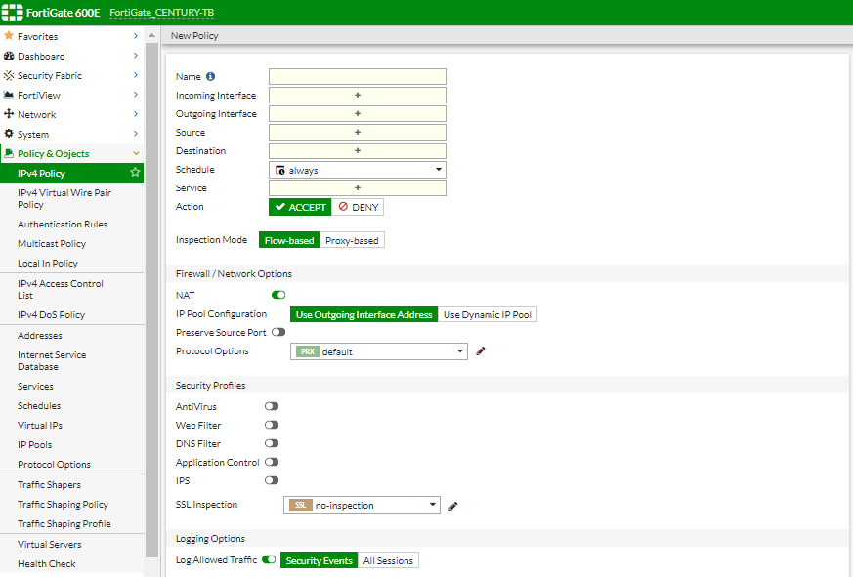
2. CẤU HÌNH VÀ QUẢN TRỊ THIẾT BỊ FIREWALL
2.2. Cấu hình Policy, Port Forwarding
Cấu hình Policy : Chọn Policy & Objects ➔ Ipv4 Policy ➔ Create New
Tên Policy
Interface Inside
Interface Outside
IP Interface Inside (Create Object Address)
IP Destination
Lập lịch thực thi Policy
Các dịch vụ chạy trên Policy
Default NAT là Overload NAT
NAT Pool theo 1 dãy IP WAN nhất định
Các tính năng bảo mật
Certificate
Collect logs trên Policy

Slide 9
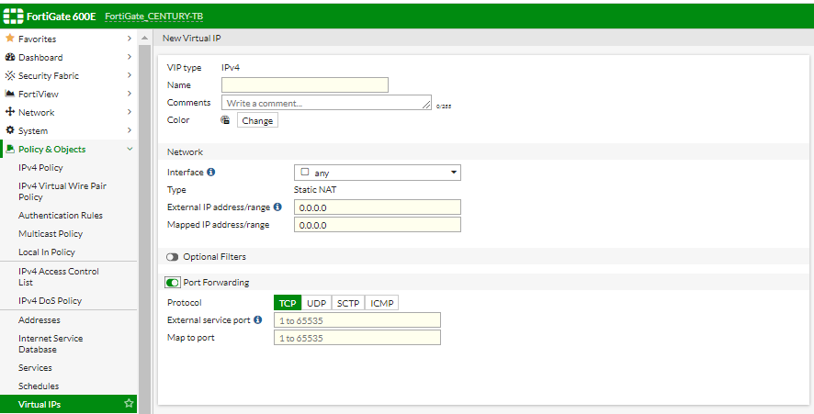
2. CẤU HÌNH VÀ QUẢN TRỊ THIẾT BỊ FIREWALL
2.2. Cấu hình Policy, Port Forwarding
Cấu hình Port Forwarding : Chọn Policy & Objects ➔ Virtual Ips ➔ Create Virtual IP
Tên Virtual IP
Interface WAN
IP Interface WAN
IP thiết bị cần NAT Port
Các giao thức
Port để bên ngoài sử dụng
Port Local

Slide 10
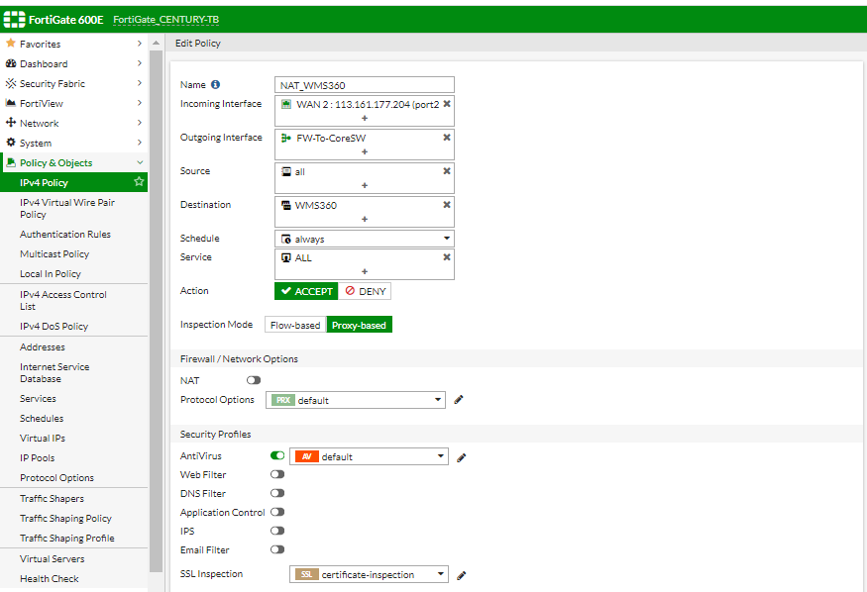
2. CẤU HÌNH VÀ QUẢN TRỊ THIẾT BỊ FIREWALL
2.2. Cấu hình Policy, Port Forwarding
Cấu hình Port Forwarding : Chọn Policy & Objects ➔ Create New (Tạo Rule cho Virtual Ips)
Cho phép từ ngoài sử dụng thông qua WANIncoming Interface là Interface WAN
Cho phép từ Interface WAN được truy cập vào IP Local
Destination : Virtual IP or Virtual IP Group

Slide 11
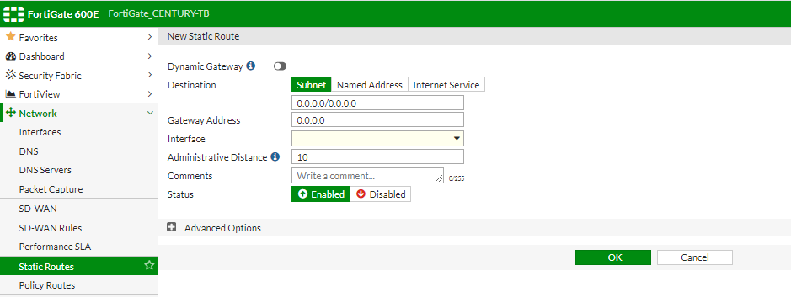
2. CẤU HÌNH VÀ QUẢN TRỊ THIẾT BỊ FIREWALL
2.3. Cấu hình Routing, Policy Route
Cấu hình Static Route : Chọn Network ➔ Static Route
Địa chỉ network cần đến
Địa chỉ IP next hop
Interface của FortiGate
Độ tin cậy của đường đi, giá trị càng nhỏ càng ưu tiên

Slide 12
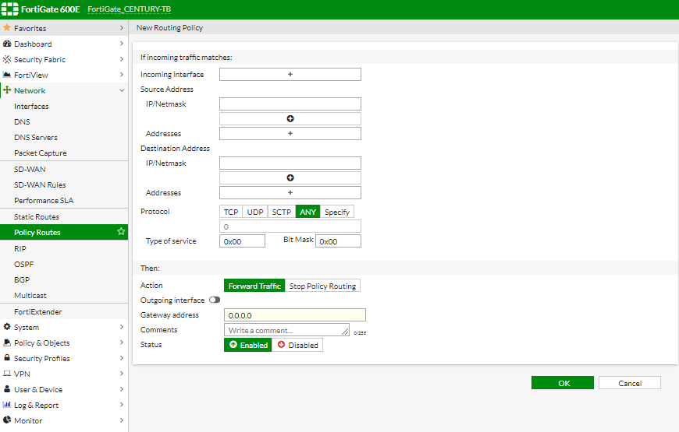
2. CẤU HÌNH VÀ QUẢN TRỊ THIẾT BỊ FIREWALL
2.3. Cấu hình Routing, Policy Route
Cấu hình Policy Route : Chọn Network ➔ Policy Route
Interface LAN
IP Interface LAN
IP Destination
Giao thức
Interface Outside
IP Gateway

Slide 13
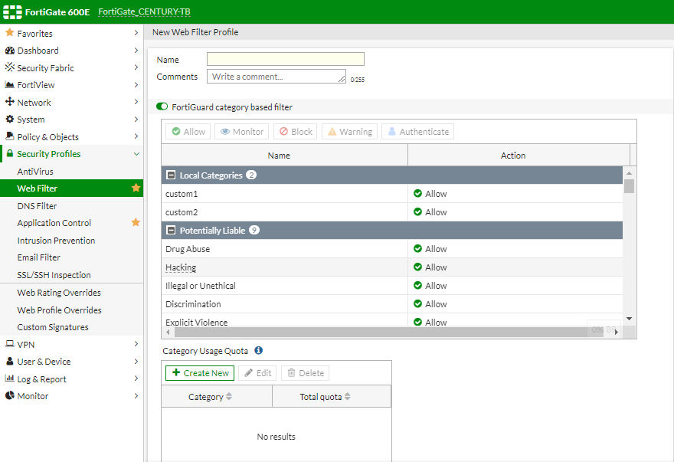
2. CẤU HÌNH VÀ QUẢN TRỊ THIẾT BỊ FIREWALL
2.4. Cấu hình Application Control, Web Filtering
Cấu hình Profile Web Filtering : Security Profiles ➔ Web URL ➔ Create New

Slide 14
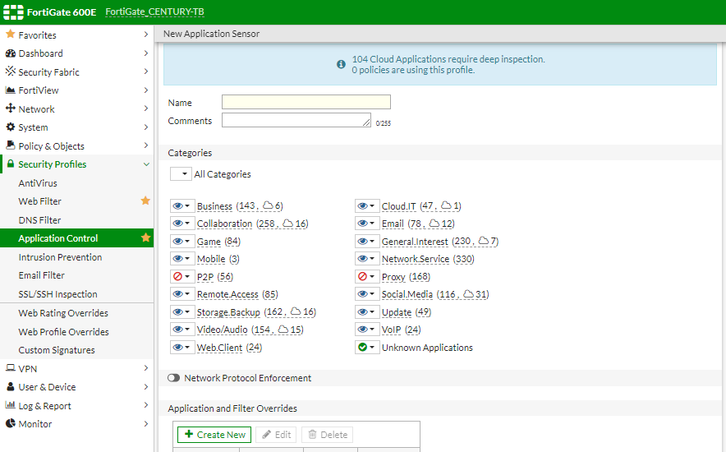
2. CẤU HÌNH VÀ QUẢN TRỊ THIẾT BỊ FIREWALL
2.4. Cấu hình Application Control, Web Filtering
Cấu hình Profile Application: Security Profiles ➔ Application control➔ Create New

Slide 15
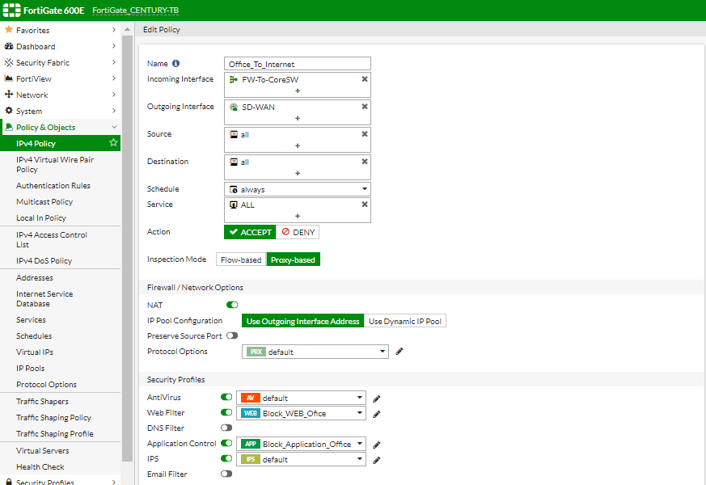
2. CẤU HÌNH VÀ QUẢN TRỊ THIẾT BỊ FIREWALL
2.4. Cấu hình Application Control, Web Filtering
Cấu hình Policy Web Filtering : Policy & object ➔ IPv4 Policy
Enable Web Filter, chọn Profile đã cấu hình
Enable Application Control, chọn Profile đã cấu hình

Slide 16
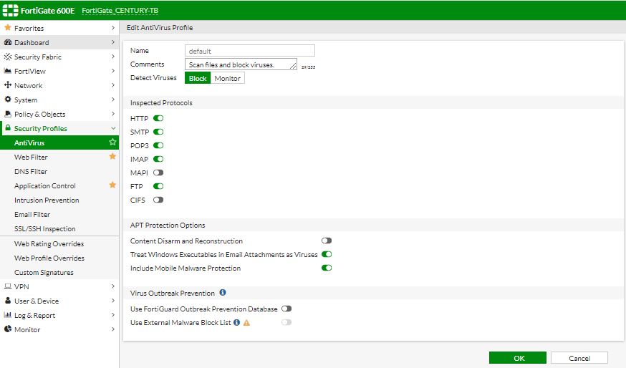
2. CẤU HÌNH VÀ QUẢN TRỊ THIẾT BỊ FIREWALL
2.5. IPS, Antivirus
Cấu hình Profile Antivirus: Security Profiles ➔ Antivirus➔ Create New

Slide 17
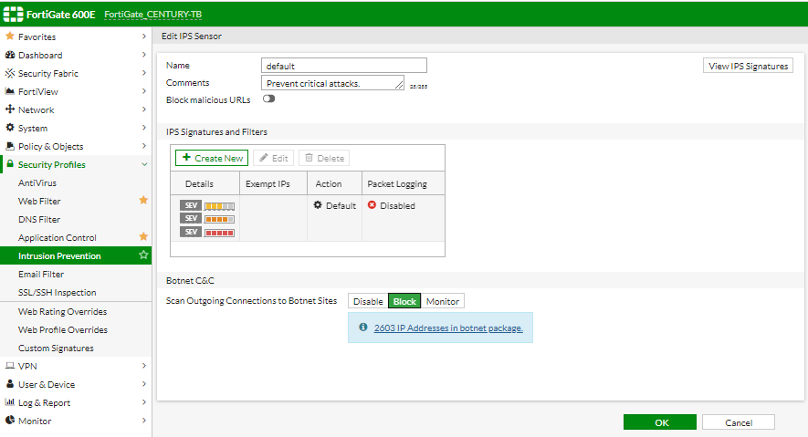
2. CẤU HÌNH VÀ QUẢN TRỊ THIẾT BỊ FIREWALL
2.5. IPS, Antivirus
Cấu hình Profile IPS: Security Profiles ➔ Antivirus➔ Create New

Slide 18
2. CẤU HÌNH VÀ QUẢN TRỊ THIẾT BỊ FIREWALL
2.5. IPS. Antivirus
Cấu hình Policy Web Filtering : Policy & object ➔ IPv4 Policy
Enable Antivirus
Enable IPS

Slide 19
2. CẤU HÌNH VÀ QUẢN TRỊ THIẾT BỊ FIREWALL
2.6. Cấu hình VPN
Tạo User and User Group để đăng nhập VPN
Thêm User vào Group : User & Device ➔ User Group ➔ Create New
Name : Đặt tên Group
Type : Firewall
Member :
Tạo User : User & Device ➔ User Definition ➔ Create New
User Type : Local User (User do thiết bị Firewall QUẢN TRỊ)
Username : ******
Password : ******
User Group : chọn Group
User Account Status : Enable

Slide 20
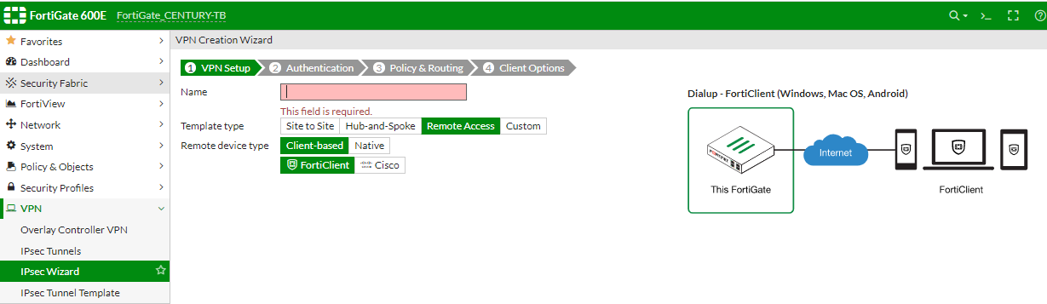
2. CẤU HÌNH VÀ QUẢN TRỊ THIẾT BỊ FIREWALL
2.6. Cấu hình VPN
Cấu hình VPN IPSec Client to Site sử dụng FortiClient : VPN ➔ Ipsec Wizard
Tên VPN
Chọn Remote Access

Slide 21
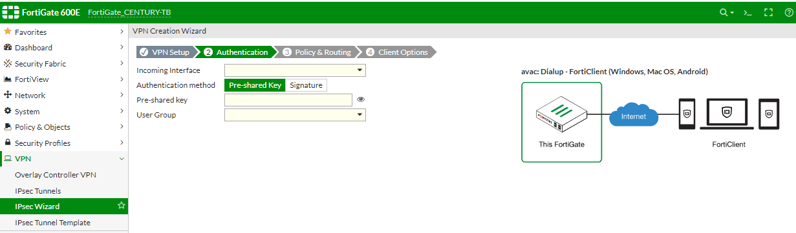
2. CẤU HÌNH VÀ QUẢN TRỊ THIẾT BỊ FIREWALL
2.6. Cấu hình VPN
Cấu hình VPN IPSec Client to Site sử dụng FortiClient : VPN ➔ Ipsec Wizard
Interface WAN
Mật khẩu để xác thực VPN
Chọn Group đã tạo, VPN sẽ login bằng Username và Password các tài khoản có trong group

Slide 22
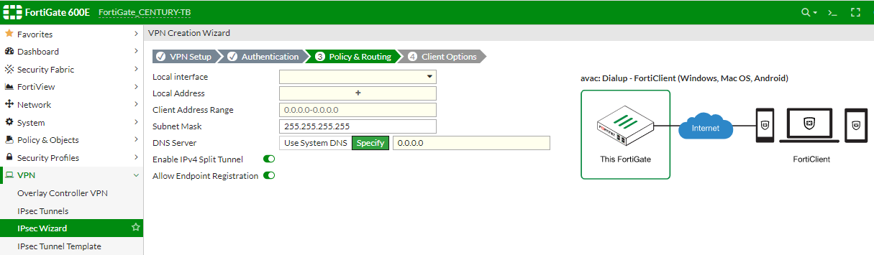
2. CẤU HÌNH VÀ QUẢN TRỊ THIẾT BỊ FIREWALL
2.6. Cấu hình VPN
Cấu hình VPN IPSec Client to Site sử dụng FortiClient : VPN ➔ Ipsec Wizard
Interface LAN
IP Interface LAN
IP được cấp khi VPN vào hệ thống
DNS
Khi hoàn tất việc cấu hình thì Policy sẽ được tự động tạo ra
Vào Policy & Object ➔ Policy Ipv4.

Slide 23
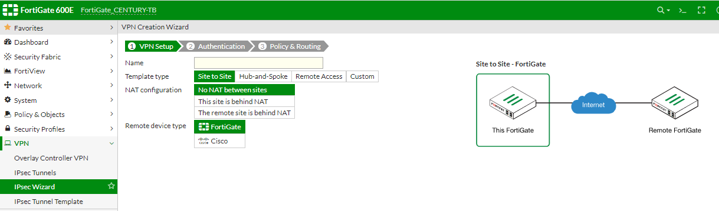
2. CẤU HÌNH VÀ QUẢN TRỊ THIẾT BỊ FIREWALL
2.6. Cấu hình VPN
Cấu hình VPN IPSec Site To Site giữa 2 thiết bị FortiGate : VPN ➔ Ipsec Wizard
Tên VPN
Site to Site FortiGate - FortiGate
Site to Site

Slide 24
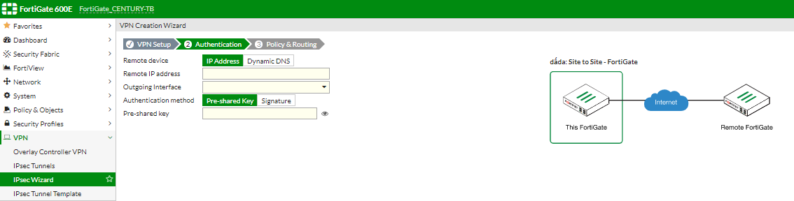
2. CẤU HÌNH VÀ QUẢN TRỊ THIẾT BỊ FIREWALL
2.6. Cấu hình VPN
Cấu hình VPN IPSec Site To Site giữa 2 thiết bị FortiGate : VPN ➔ Ipsec Wizard
IP WAN Site cần kết nối VPN
Interface WAN để kết nối VPN với Site khác
Mật khẩu xác thực 2 đầu

Slide 25
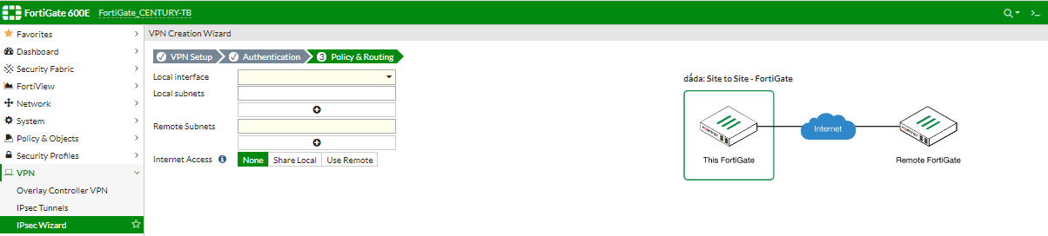

2. CẤU HÌNH VÀ QUẢN TRỊ THIẾT BỊ FIREWALL
2.6. Cấu hình VPN
Cấu hình VPN IPSec Site To Site giữa 2 thiết bị FortiGate : VPN ➔ Ipsec Wizard
Interface LAN
IP/Subnet Interface LAN
IP/Subnet site cần VPN
Sao khi điền đầy đủ thông tin, click vào Create, việc cấu hình VPN Site to Site giữa 2 thiết
Bị FortiGate đã hoàn thành, Policy và Routing sẽ được tự động tạo ra, tương tự cấu hình Site cần VPN

Slide 26
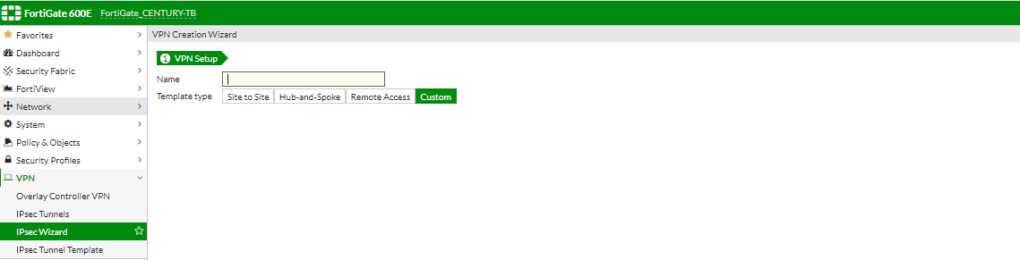
2. CẤU HÌNH VÀ QUẢN TRỊ THIẾT BỊ FIREWALL
2.6. Cấu hình VPN
Cấu hình VPN IPSec Site To Site giữa FortiGate với AWS: VPN ➔ Ipsec Wizard
Tên VPN
Chọn Custom

Slide 27
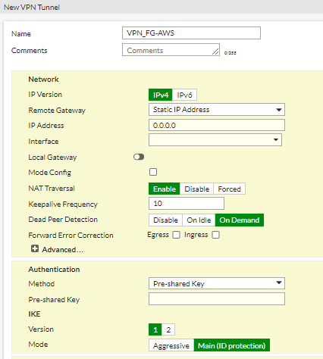
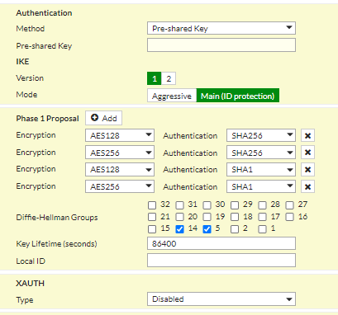
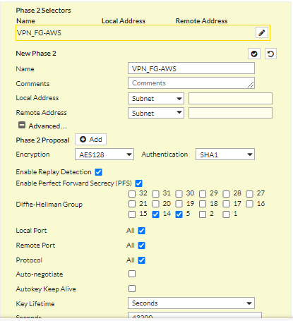
2. CẤU HÌNH VÀ QUẢN TRỊ THIẾT BỊ FIREWALL
2.6. Cấu hình VPN
Cấu hình VPN IPSec Site To Site giữa FortiGate với AWS: VPN ➔ Ipsec Wizard
Cấu hình theo thông tin download từ AWS

Slide 28
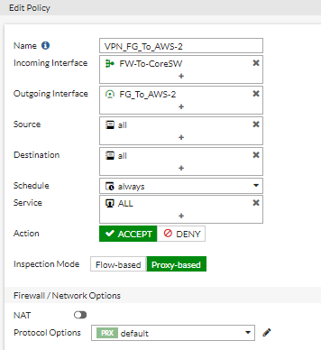
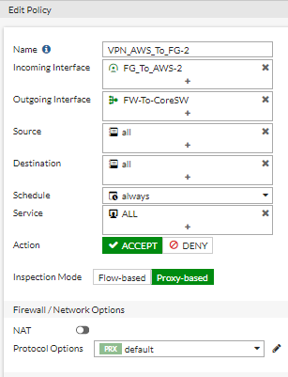
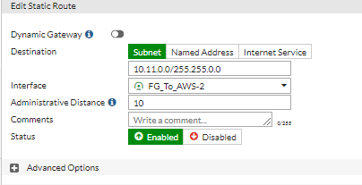
2. CẤU HÌNH VÀ QUẢN TRỊ THIẾT BỊ FIREWALL
2.6. Cấu hình VPN
Cấu hình Policy & Routing cho VPN

Slide 29
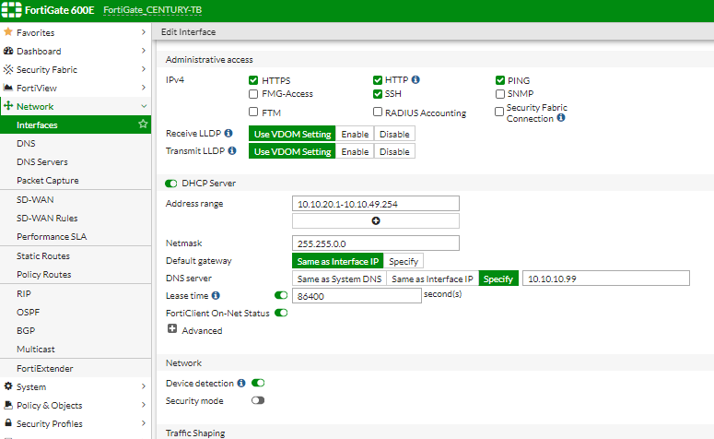
2. CẤU HÌNH VÀ QUẢN TRỊ THIẾT BỊ FIREWALL
User & Device
Cấu hình Device Detection trên Interface : Network ➔ Interfaces ➔ Choose Interface
Enable Device Detection

Slide 30
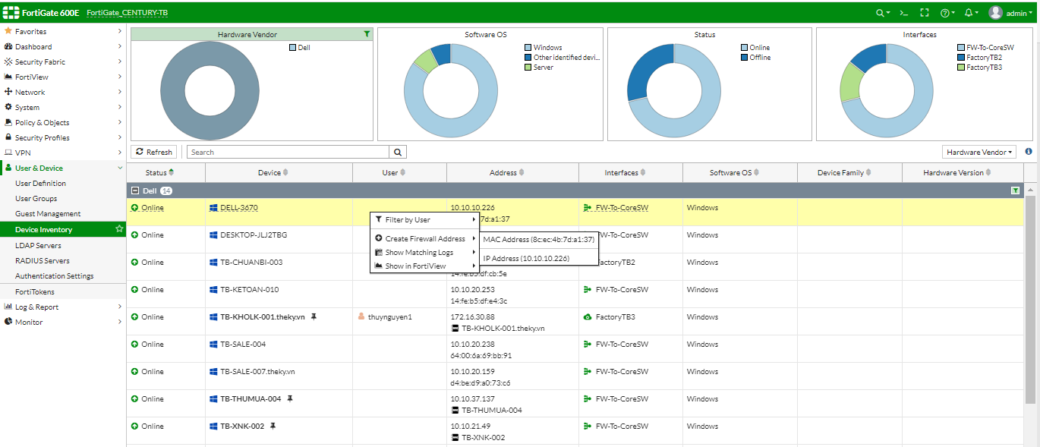
2. CẤU HÌNH VÀ QUẢN TRỊ THIẾT BỊ FIREWALL
User & Device
Cấu hình thêm mac address : User & Device ➔ Device Inventory

Slide 31
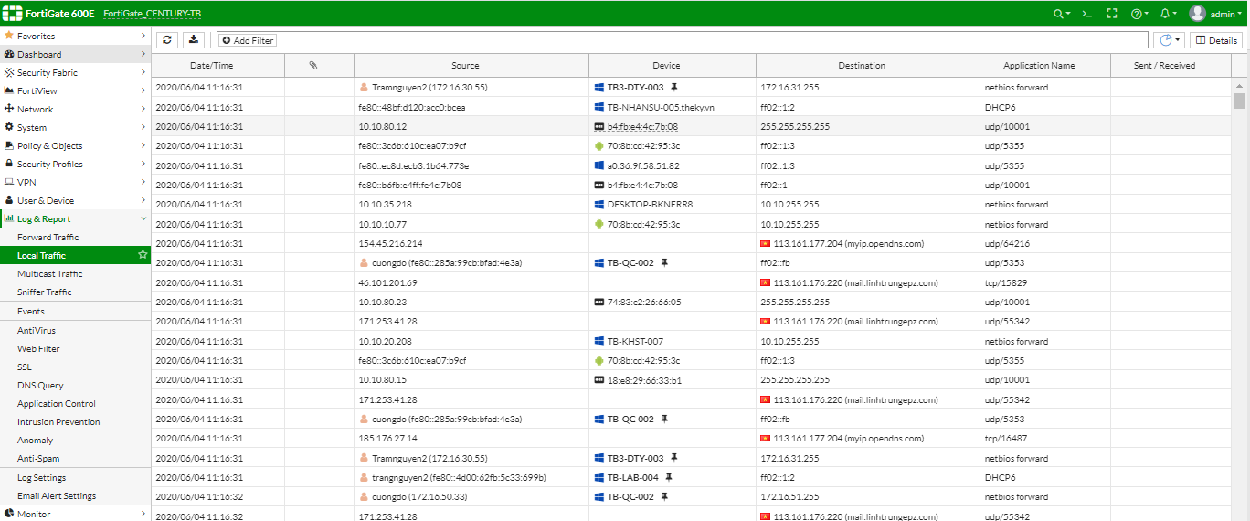
2. CẤU HÌNH VÀ QUẢN TRỊ THIẾT BỊ FIREWALL
Log & Report
Log & Report : Local Traffic

Slide 32
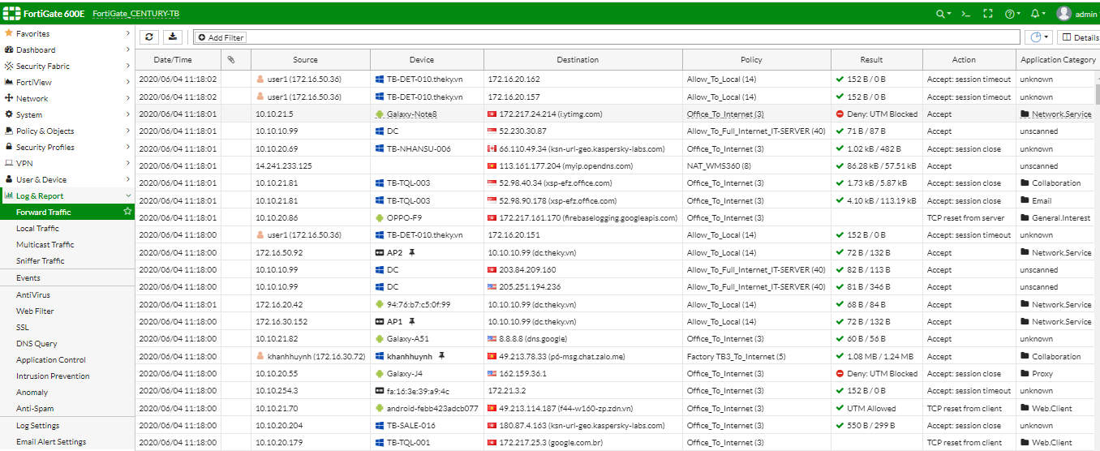
2. CẤU HÌNH VÀ QUẢN TRỊ THIẾT BỊ FIREWALL
Log & Report
Log & Report : Forward Traffic

Slide 33
2. CẤU HÌNH VÀ QUẢN TRỊ THIẾT BỊ FIREWALL
Log & Report
Log & Report : Forward Traffic

Slide 34
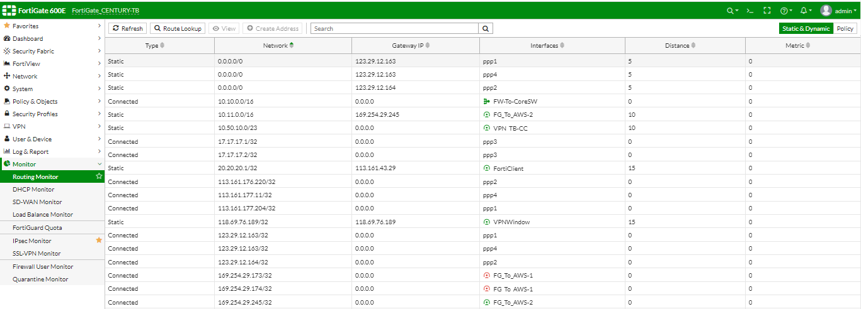
2. CẤU HÌNH VÀ QUẢN TRỊ THIẾT BỊ FIREWALL
Monitor
Monitor: Routing

Slide 35
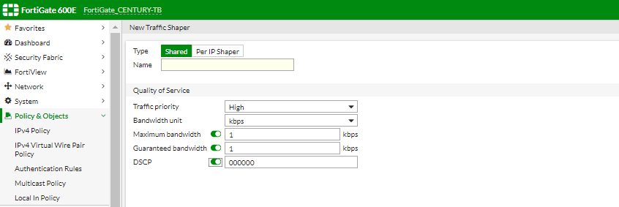
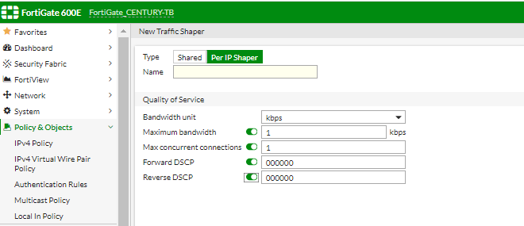
2. CẤU HÌNH VÀ QUẢN TRỊ THIẾT BỊ FIREWALL
Traffic Shapers
Cấu hình giới hạn lưu lượng băng thông : Policy & Objects ➔ Traffic Shapers

Slide 36
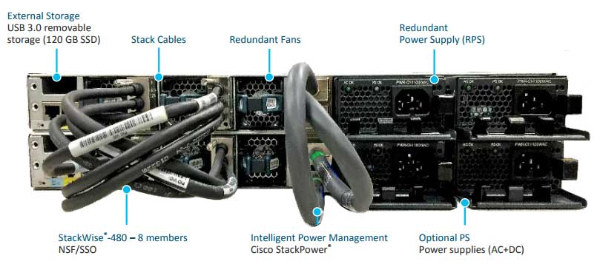
3. CẤU HÌNH VÀ QUẢN TRỊ THIẾT BỊ CORE SWITCH
3.2 Cấu hình StackWise
Khái niệm Stack : Switch stack ứng dụng trên các dòng switch cisco với vai trò mở rộng, QUẢN TRỊ, thể hiện khả năng mở rộng cho quy mô hệ thống mạng.
Cấu hình Stack :
Switch#conf t
Switch(config)switch <group> prority <số càng lớn độ ưu tiên càng cao>

